Slide 1
Kaggle Chatbot人类偏好预测 强化学习
导师：William

Slide 2
1 RL 强化学习
Introduction
强化学习（Reinforcement Learning，RL）研究的问题是智能体（Agent）与环境（Environment）
交互的问题，其目标是使智能体在复杂且不确定的环境中最大化奖励（Reward）。强化学习基本框
架如图6.1所示，主要由两部分组成：智能体和环境。在强化学习过程中，智能体与环境不断交互。
智能体在环境中获取某个状态后，会根据该状态输出一个动作（Action），也称为决策（Decision）。
动作会在环境中执行，环境会根据智能体采取的动作，给出下一个状态以及当前动作所带来的奖
励。智能体的目标就是尽可能多地从环境中获取奖励。本节中将介绍强化学习的基本概念、强化
学习与有监督学习的区别，以及在大语言模型中基于人类反馈的强化学习流程。

Slide 3
1 RL 强化学习
Introduction
强化学习中基本概念
(1) 智能体与环境：在机器狗学习抓飞盘的场景中，机器人狗就是一个智能体（Agent），它做出
决策并执行动作。而它所在的场景，包括飞盘的飞行轨迹和速度，以及其他可能的因素，则
构成了环境（Environment）。环境会根据智能体的行为给予反馈，通常以奖励的形式。
(2) 状态、行为与奖励：每次机器狗尝试抓飞盘，它都在评估当前的状态（State），这可能包括
飞盘的位置、速度等。基于这些信息，它会采取某种动作（Action），如跳跃、奔跑或待在原
地。根据机器狗所执行的动作，环境随后会给出一个奖励（Reward），这可以是正面的（成
功抓住飞盘）或负面的（错过了飞盘）。
(3) 策略与价值: 机器狗在尝试各种行为的过程中，其实是在学习一个策略（Policy）。策略可以
视为一套指导其如何在特定状态下行动的规则。与此同时，智能体还试图估计价值（Value）
函数，也就是预测在未来采取某一行为所能带来的奖励。

Slide 4
1 RL 强化学习
Introduction
强化学习与有监督学习的区别
数据来源
监督学习: 这如同旅行者们拿着一本旅行指南书，其中明确标注了各个景点、餐厅和交通方
式。在这里，数据来源就好比这本书，提供了清晰的问题和答案对。
强化学习: 旅行者们进入了一个陌生的城市，手上没有地图，没有指南。所知道的只是他们
的初衷，比如找到城市中的一家餐厅或博物馆。这座未知的城市，正是强化学习中的数据来
源，充满了探索的机会。

Slide 5
1 RL 强化学习
Introduction
强化学习与有监督学习的区别
反馈机制
监督学习: 在这座城市里，每当旅行者们迷路或犹豫时，都会有人告诉他们是否走对了路。这
就好比每次旅行者提供一个答案，监督学习都会告诉他们是否正确。
强化学习: 但在另一座城市，没有人会直接告诉旅行者们如何走。只会告诉他们结果是好还
是坏。比如，走进了一家餐厅，吃完后才知道这家餐厅是否合适。需要通过多次尝试，逐渐
学习和调整策略。

Slide 6
1 RL 强化学习
Introduction
强化学习与有监督学习的区别
目的地
监督学习: 在这座城市的旅行目的非常明确：掌握所有的答案，就像参观完旅行指南上提及
的所有景点。
强化学习: 在未知的城市，目标是学习如何在其中有效地行动，寻找最佳的路径，无论是寻
找食物、住宿还是娱乐。

Slide 7
1 RL 强化学习
Introduction
强化学习与有监督学习的区别
强化学习比有监督学习更可以考虑整体影响
强化学习更容易解决幻觉问题
强化学习可以更好的解决多轮对话奖励累积问题

Slide 8
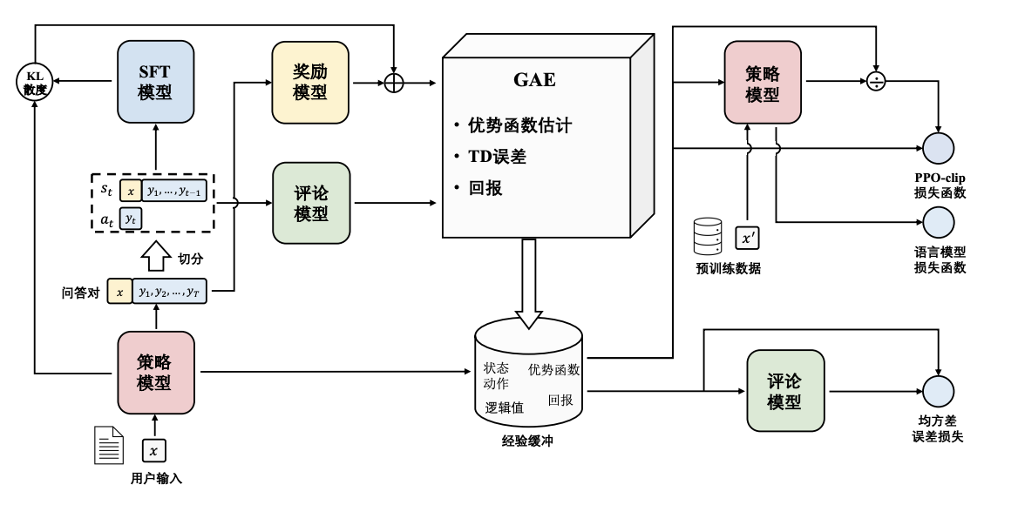
1 RL 强化学习
Introduction
基于人类反馈的强化学习流程

Slide 9
1 RL 强化学习
Introduction
基于人类反馈的强化学习流程
环境采样：策略模型基于给定输入生成一系列的回复，奖励模型则对这些回复进行打分获得
奖励。
优势估计：利用评论模型预测生成回复的未来累积奖励，并借助广义优势估计（Generalized
Advantage Estimation，GAE）算法来估计优势函数，能够有助于更准确地评估每次行动的
好处。
优化调整：使用优势函数来优化和调整策略模型，同时利用参考模型确保更新的策略不会有
太大的变化，从而维持模型的稳定性。

